Slide 1
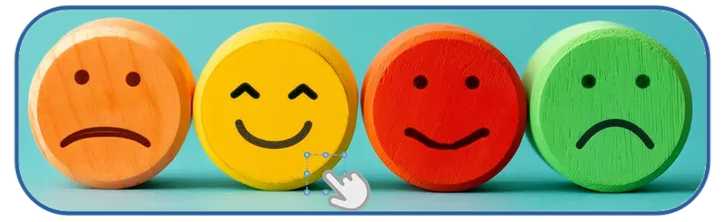
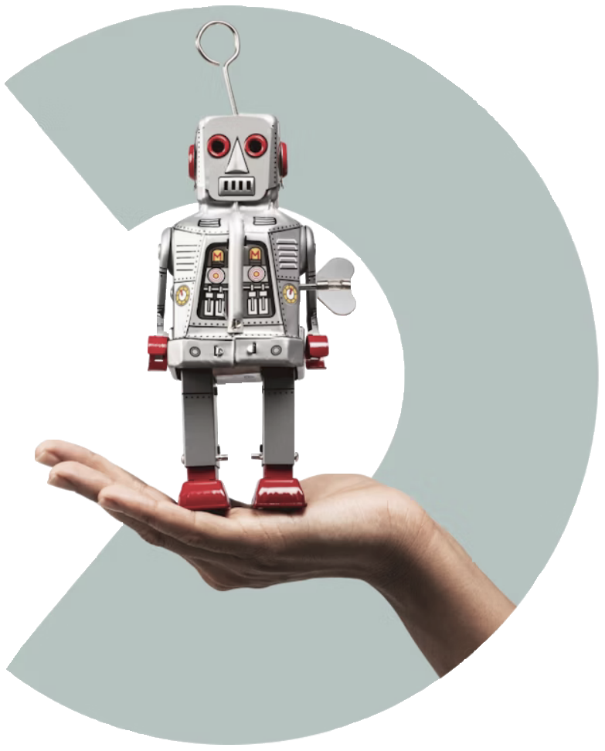
Réalisez une analyse de sentiments grâce au
Deep Learning
Lucie Belleguic
AI Engineer

Slide 2

 | Mission : contexte et objectif
 | Modélisation et résultats
 | Mise en production et suivi

Slide 3

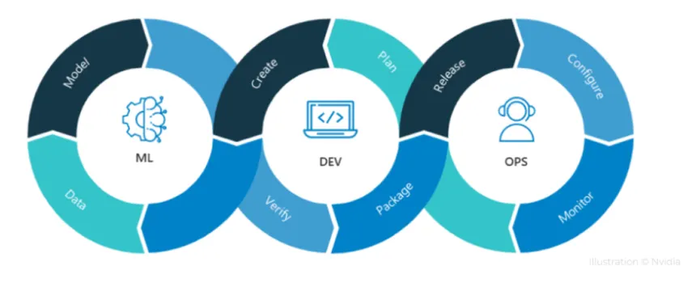
Mission : contexte et objectif
 | Prédire le sentiment associé à un tweet
 | Mettre en place une démarche MLOps
Notes:
Demande client : créer un produit IA permettant d’anticiper les bad buzz sur les réseaux sociaux
Ne disposant pas de données, les modèles seront entraînés à partir de données opensources contenant des informations sur les tweets (utilisateur ayant posté, contenu, moment du post) et un label binaire (tweet exprimant un sentiment négatif ou non).
Le projet peut se décomposer en 2 parties distinctes :
Développer un modèle permettant d’analyser les sentiments exprimés dans des tweets
Mettre en place une démarche MLOps qui consiste à déployer le modèle sur le Cloud via une API
Une application Streamlit qui envoie un tweet à l’API et récupère la prédiction de sentiment permettra d’évaluer les résultats. "

Slide 4

Mission : contexte et objectif
Approche méthodologique
Processus
Global
Modélisation
Comparaison des modèles
Suivi en
Production
Mise en
Production
Notes:
La 1ère étape : Entrainner un modèle de classification
Pou cela, 3 approches seront testées :
Approche sur-mesure simple
Approche sur-mesure avancée
Approche BERT avancée
2e étape : comparer les performances des 3 approches
3e étape : mettre en production le modèle choisi
4e étape : évaluer les performances du modèles
On pourra mettre en place un suivi et un plan de maintenance afin de ré-entrainer le modèle en cas de perte de performance.

Slide 5
Modélisation et résultats
3 approches pour
Prédire le sentiment associé à un tweet
Modèle sur-mesure Simple
Modèle sur-mesure Avancé
Modèle avancé RoBERTa
Normalisation
du texte
Normalisation
du texte
Normalisation
du texte
Prétraitement
avec Tf-Idf
Prétraitement avec Word Embeddings
Encodage avec tokenizer
Modèle de
Régression Logistique
Modèle RNN
LSTM
Modèle Transformer
RoBERTa
Notes:
Approche sur-mesure simple
→ normaliser le texte
→ réaliser un prétraitement à l’aide de tf-idf afin de vectoriser le texte normalisé
→ entraîner un modèle de régression logistique pour classer les tweets
Approche sur-mesure avancée
→ normaliser le texte
→ réaliser un prétraitement à l’aide de word embeddings tels que Glove ou FastText pour préparer les données
→ entraîner un modèle de type Réseau de neurones récurrent (RNN)
Approche BERT avancées
→ Tokensizer les données à l’aide d’un tokenizer pré-entraîné pour produire des entrées compatibles avec le modèle BERT.
→ entraîner un modèle BERT de type transformer à classer les tweets

Slide 6
Modélisation et résultats
Normalisation du texte
Conversion des smileys en mot-clés
Suppression des URL et mentions @nom
Texte en minuscule
Lemmatisation
Suppression des stop words
Suppression de la ponctuation
Modèle
sur-mesure
Simple
Modèle
sur-mesure
Avancé
Modèle RoBERTA
happy
@justinstevens
https://www.adresse.com
Product
product
running
ran
run
and / the / is
and / the / is
! . ? # ; :

Slide 7
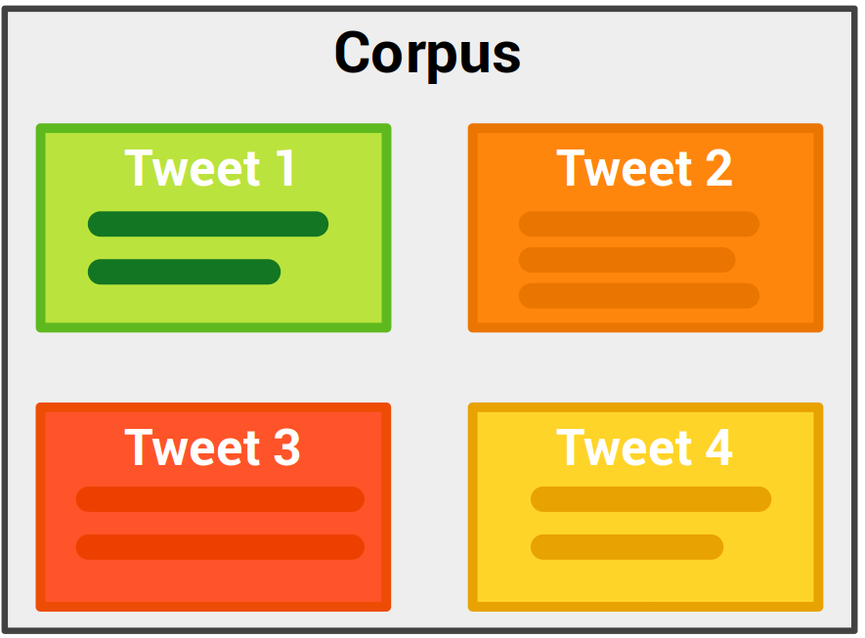
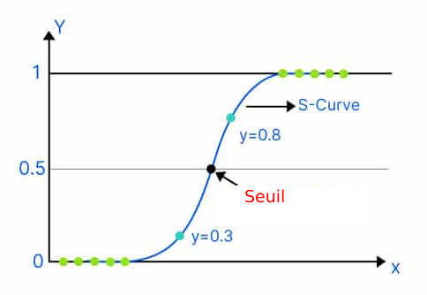
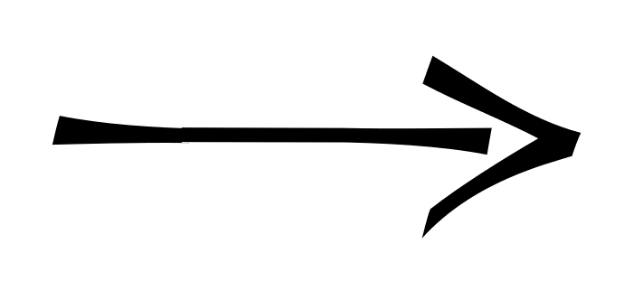
Modélisation et résultats
Modèle sur-mesure simple
 | Mots du corpus
 | Mot 1 | Mot 2 | Mot 3 | ... | Mot n-1 | Mot n
Tweet 1 | 1 | 0 | 0 | ... | 0 | 0
Tweet 2 | 0,1 | 0 | 0 | ... | 0,5 | 0,2
Tweet 3 | 0,3 | 0,1 | 0 | ... | 0 | 0
Tweet 4 | 0 | 0 | 0,4 | ... | 0 | 0
 | Vecteur
Tweet 1 | [1.0 , 0.0 , 0.0 , … , 0.0 , 0.0]
Tweet 2 | [0.1 , 0.0 , 0.0 , … , 0.5 , 0.2]
Tweet 3 | [0.3 , 0.1 , 0.0 , … , 0.0 , 0.0]
Tweet 4 | [0.0 , 0.0 , 0.4 , … , 0.0 , 0.0]
Poids Tf-Idf d’un mot dans un tweet
Vecteur Tf-Idf associé à un tweet
Prédiction = 1
→ Satisfait
Modèle
entraîné
Apprentissage
supervisé
X_train
[1.0 , 0.0 , 0.0 , … , 0.0 , 0.0] [0.1 , 0.0 , 0.0 , … , 0.5 , 0.2] [0.3 , 0.1 , 0.0 , … , 0.0 , 0.0] [0.0 , 0.0 , 0.4 , … , 0.0 , 0.0]
Prédiction = 0
→ Insatisfait
y_train | 1 0 0 1
y_train
Notes:
Nous allons utiliser la méthode statistique TF-IDF afin de vectoriser le texte normaliser et le rendre ainsi exploitable par le modèle de régression logistique.
TF-IDF permet de pondérer l’importance des mots d’un texte en fonction de leur fréquence dans ce texte (TF) et de leur rareté dans l’ensemble des documents (idf).
chaque ligne de la matrice correspond à un document, et chaque colonne à une des features (mots ou n-grammes) extraites.
Le nombre de termes à considérer a été limité aux 5 000 les plus fréquents dans les données (ce qui peut réduire le bruit et accélérer les calculs).
Les données sont ensuite utilisées lors d’un apprentissage supervisé avec un modèle régression logistique afin de classer les tweets en fonction du sentiment.
Le modèle pourra ensuite réaliser des prédictions à partir de nouveaux tweets.

Slide 8
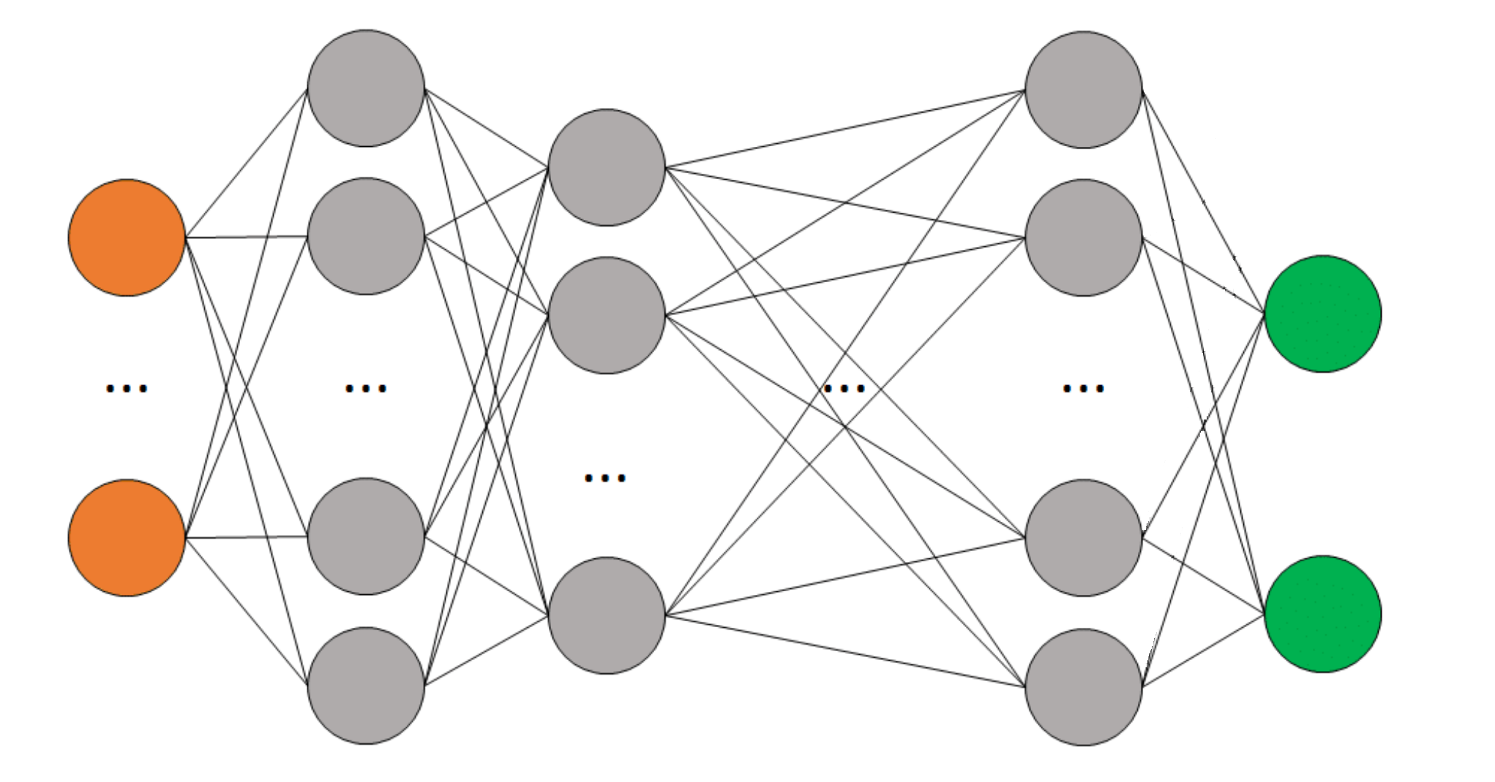
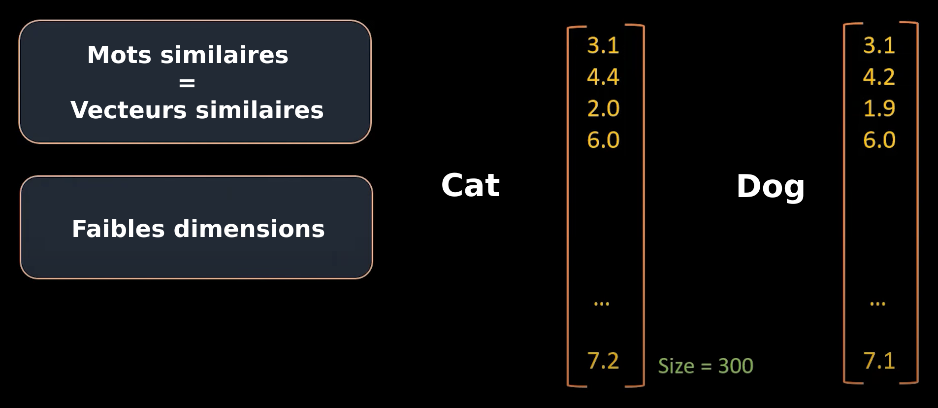
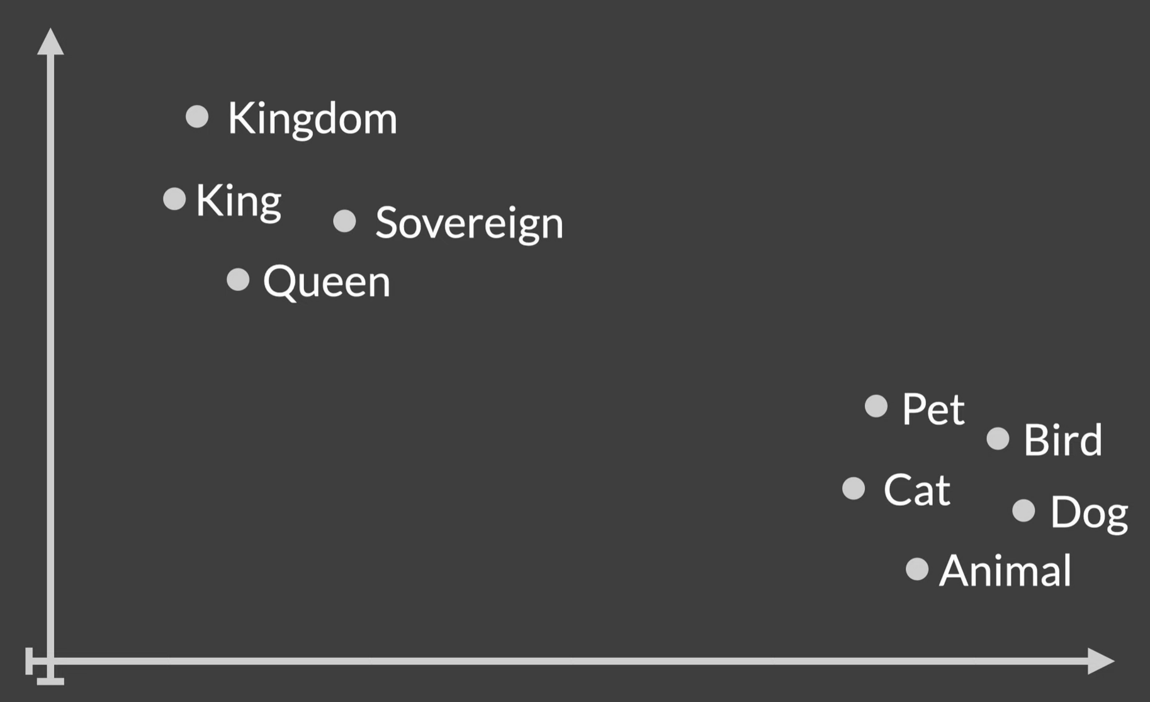
Modélisation et résultats
Modèle sur-mesure avancé
Réseau de neuronnes
Réseau de neurones
X_train | y_train
[1.0 , 0.0 , 0.0 , … , 0.0 , 0.0] [0.1 , 0.0 , 0.0 , … , 0.5 , 0.2] [0.3 , 0.1 , 0.0 , … , 0.0 , 0.0] [0.0 , 0.0 , 0.4 , … , 0.0 , 0.0] | 1 0 0 1
Prédiction = 1
→ Satisfait
Prédiction
Prédiction = 0
→ Insatisfait
Modèle LSTM
Word
Embedding
Notes:
Les modèles d'apprentissage automatique ne comprennent pas directement le texte brut. Il est donc nécessaire de transformer les tweets en représentations numériques.
Cette fois-ci, nous allons utiliser une technique de word embedding afin de préparer le texte brut pour le modèle.
Un word embedding est une représentation dense d'un mot sous forme d'un vecteur dans un espace de faible dimension (par ex. 300 dimensions), où des mots ayant des significations similaires ont des vecteurs proches dans cet espace.
Nous allons tester 2 types de word embedding, FastText et GloVe.
Ce sont des word embeddings non-contextuels, ce qui signifie que un mot a toujours le même vecteur, quel que soit son contexte dans une phrase.
FastText se distingue en incluant des sous-mots, ce qui le rend plus adapté aux mots rares ou inconnus.
GloVe, quant à lui, repose sur une approche statistique globale, ce qui le rend performant pour capturer des relations sémantiques globales.
Nous allons ensuite construire un modèle de réseau de neuronnes LSTM (Long Short-Term Memory)
Les tweets sont des séquences de mots, et leur contexte est important pour comprendre leur signification. Les LSTM sont conçues pour traiter des données séquentielles en tenant compte des dépendances entre les mots (ce qui précède et suit un mot).
Les vecteurs de mots produits par FastText sont donnés en entrée à la LSTM.
La LSTM analyse les relations entre les mots pour capturer le contexte global du tweet.
Finalement, elle produit une représentation finale de chaque tweet, qui est utilisée pour prédire sa catégorie.
La LSTM apprend à associer les séquences de vecteurs (tweets) à leurs catégories en minimisant une fonction de perte.

Slide 9
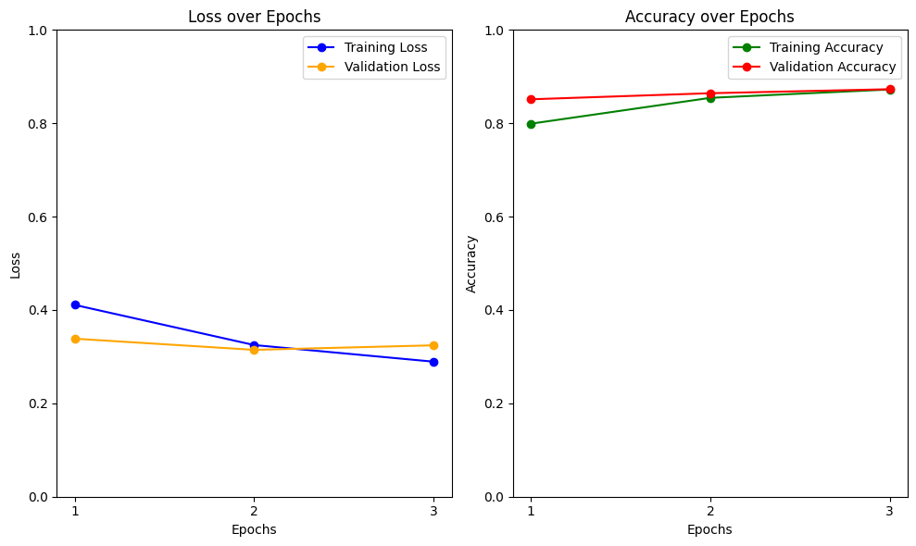

Modélisation et résultats
Modèle avancé RoBERTa
Tokenisation
Tokens :
['ro', 'bert', 'a', 'is', 'a', 'transformer', '-', 'based', 'model', '.']
Input IDs : [ 0,240, 1954, 18, 9, 18, 16978, 6, 1796, 2, 2]
Attention Mask : [1, 1, 1, 1, 1, 1, 1, 1, 1, 1, 1]
Transformer RoBERTa
Pré-entraîné
Texte brut
‘’ RoBERTa is a transformer-based model.‘’
X_train
[ 0,240, 1954, 18, 9, 18, 16978, 6, 1796, 2, 2] [ … ] [ … ]
Identifiants uniques correspondant au vocabulaire du modèle
y_train
1 [ … ] [ … ]
Prédiction = 1
→ Satisfait
Prédiction
Prédiction = 0
→ Insatisfait
Notes:
RoBERTa est un modèle de traitement du langage naturel (NLP) basé sur l'architecture Transformer.
Il est dérivé de BERT, mais a été optimisé afin de capturer des relations sémantiques plus riches dans les textes.
Le tokenizer transforme les tweets en une séquence d'indices numériques.
Ces indices correspondent à des tokens qui représentent les mots ou sous-mots dans le vocabulaire du modèle.
Le tokenizer RoBERTa est préentraîné pour produire des entrées compatibles avec le modèle RoBERTa.
Ce prétraitement garantit une uniformité dans les données d'entrée.
Explication des étapes pendant l'entraînement :
Le modèle prend les input_ids et les passe à travers ses couches pour générer des prédictions.
Il compare la prédiction du modèle (logits) avec la véritable étiquette et calcule l'erreur.
L'optimiseur Adam met à jour les poids du modèle pour minimiser la perte.
À chaque époque, le modèle évalue ses performances sur les données de validation et ajuste ses paramètres en conséquence.

Slide 10
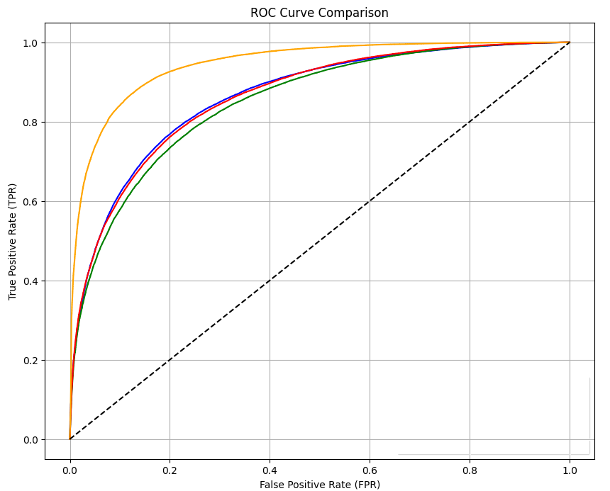
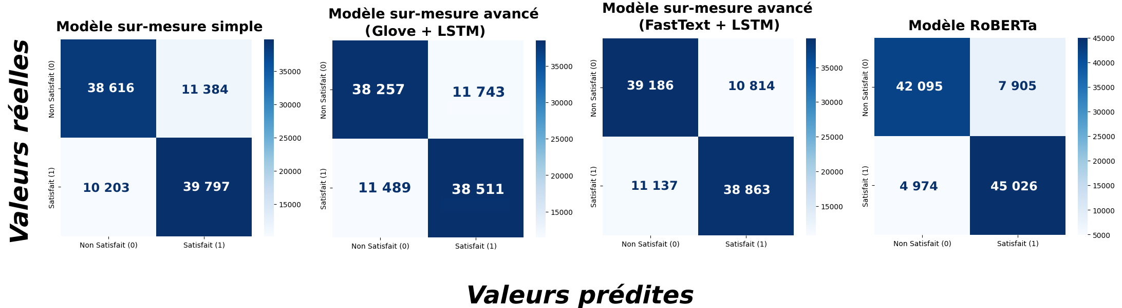
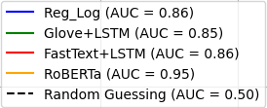
Modélisation et résultats
Résultats comparés des modèles
Modèle | Avantages | Inconvénients
Sur-mesure simple | Simple, rapide | Moins contextuel
Sur-mesure avancé (word embeddings Glove) | Embeddings, contextuel | Lent, moins performant
Sur-mesure avancé (word embeddings FastText) | Performant, contextuel | Lent, complexe
Avancé RoBERTa | Performances, précis | Très lent, coûteux
Modèle choisi pour le déploiement
Notes:
Modèle 1 (Tf-Idf + Régression logistique)
Ce modèle obtient des résultats solides pour un modèle simple, mais il reste moins performant par rapport aux modèles avancés comme RoBERTa.
Modèle 2 (Glove + LSTM)
Ce modèle utilise une approche avancée (embeddings Glove et LSTM), mais ses performances sont légèrement inférieures à celles du modèle 1. Cela pourrait être dû à une complexité mal adaptée ou à un sur-apprentissage.
Modèle 3 (FastText + LSTM)
Ce modèle se rapproche du modèle 1 en termes de performance. Il montre des résultats légèrement supérieurs au modèle Glove + LSTM (Modèle 2).
Modèle 4 (RoBERTa)
RoBERTa surpasse largement les autres modèles, avec un gain notable sur l'AUC. Sa matrice de confusion montre moins de faux positifs et de faux négatifs, indiquant une bien meilleure capacité de généralisation.
Conclusion :
RoBERTa est clairement le modèle le plus performant, grâce à son architecture avancée basée sur les transformers, qui capture mieux les relations contextuelles des textes.
Les modèles 1 et 3 offrent un bon équilibre entre simplicité et performance.
Les modèles avec LSTM (Modèles 2 et 3) n'apportent pas d'amélioration significative par rapport au modèle basé sur Tf-Idf, suggérant que leur complexité pourrait ne pas être pleinement exploitée sur vos données.
Pour un compromis entre performance et temps de calcul, le modèle 1 reste une option viable. Toutefois, si les ressources computationnelles ne sont pas une contrainte, RoBERTa est le choix idéal.

Slide 11
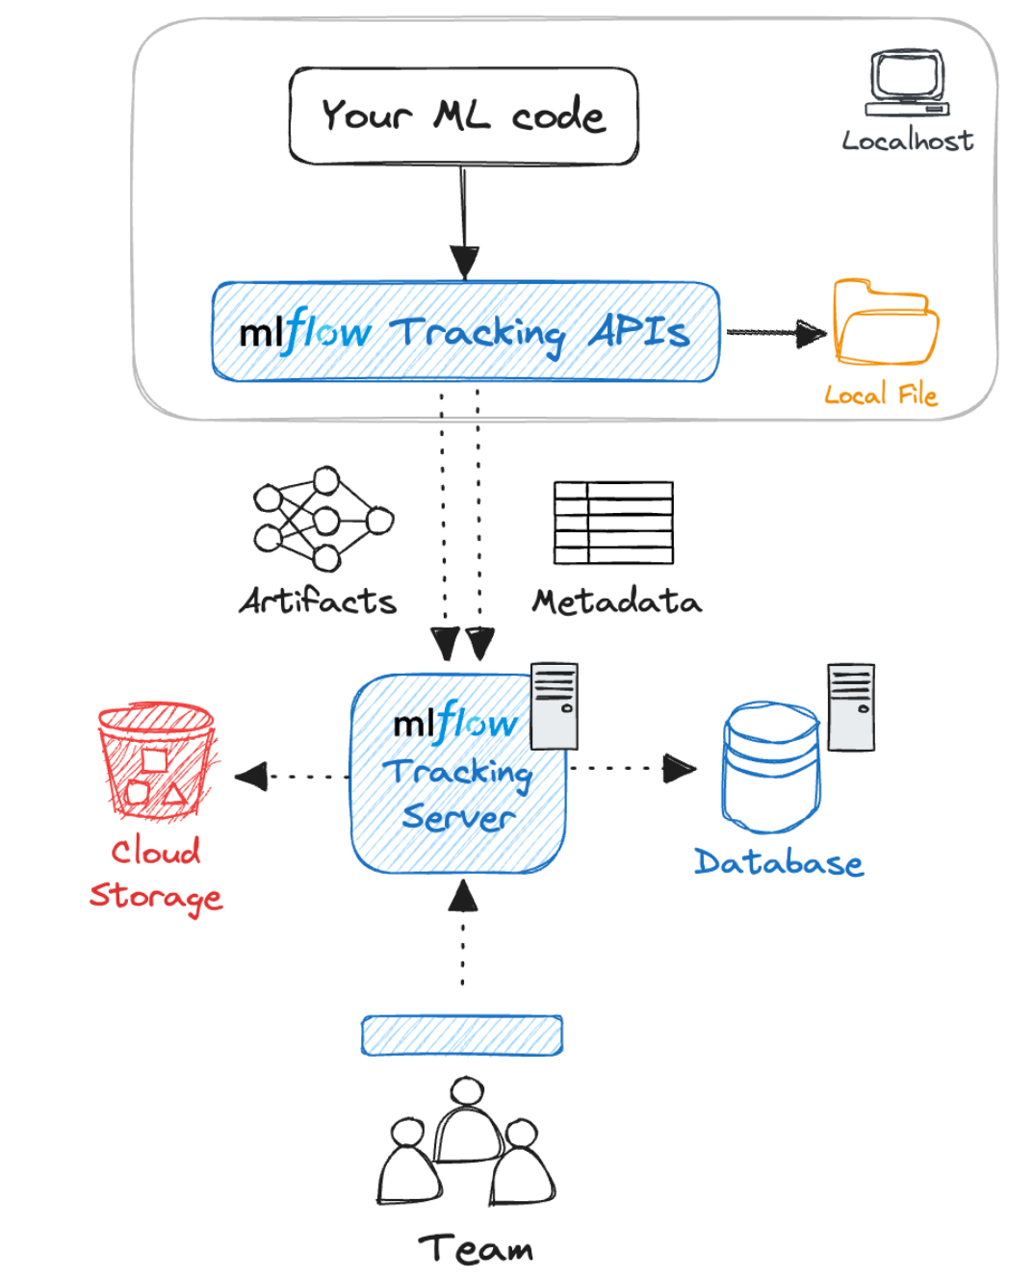
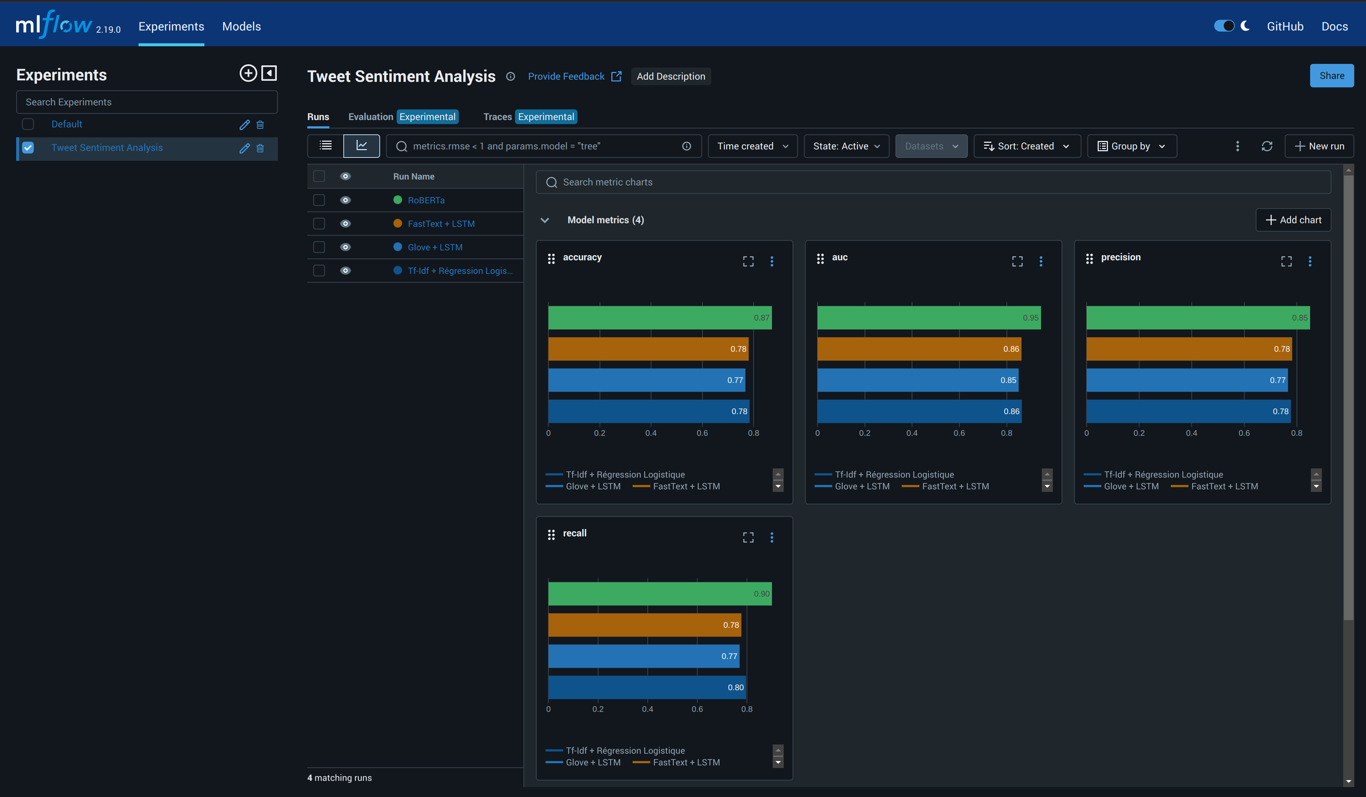
Modélisation et résultats
Expérimentation avec MLFlow
Modèles
testés
Interface utilisateur pour visualiser
les résultats
Visualisation
des
résultats
Notes:
Le tracking avec MLflow permet de suivre, comparer et reproduire efficacement les expériences de machine learning.
Il est intéressant car il permet de :
centraliser des informations :
MLflow enregistre les hyperparamètres, métriques, artefacts (comme les modèles) et versions de code dans un seul endroit.
Comparer les performances des différents essais pour identifier les modèles les plus performants.
Assurer la reproductibilité grâce à l'enregistrement automatique des configurations
Collaborer : Les équipes peuvent partager les résultats et progresser ensemble en s'appuyant sur un suivi transparent.
En résumé, le tracking d'MLflow structure le processus expérimental et améliore l'efficacité du développement en ML.

Slide 12
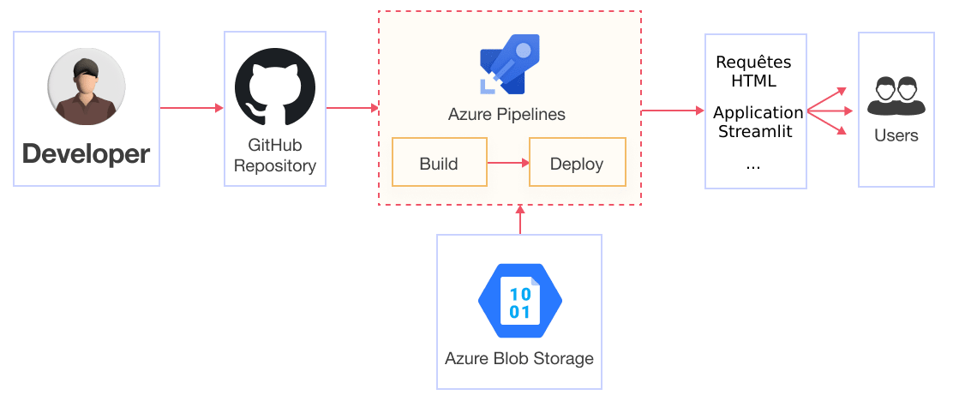
Mise en production et suivi
Pipeline de déploiement continu
Notes:
Un projet de ML inclut le développement, l’entraînement, l’évaluation, le déploiement et la maintenance des modèles.
Le déploiement désigne l'ensemble des processus et pratiques permettant de mettre en production des modèles de machine learning (ML) de manière fiable, scalable et reproductible.
J’ai créée une API web à l’aide de FastAPI afin d’exploiter le modèle entraîné précédemment .
Cette API permet aux utilisateurs, applications ou systèmes tiers de faire des requêtes (par exemple en HTTP) pour obtenir des prédictions ou interagir avec le modèle.
J’utilise la plateforme de gestion de code source Github afin de
Suivre les modifications apportées au code source au fil du temps. Vous pouvez revenir à des versions antérieures si nécessaire.
partager le code
GitHub Actions permet de configurer des workflows pour exécuter automatiquement des tests unitaires par exemple à chaque commit.
On parle alors d’Intégration continue (CI)
j’ai ensuite automatisé le déploiement de l’API à l’aide de services Cloud Azure. On parle cette fois de Déploiement continu (CD).
Le modèle de classification peut maintenant être utilisé via des requêtes HTML par exemple.

Slide 13
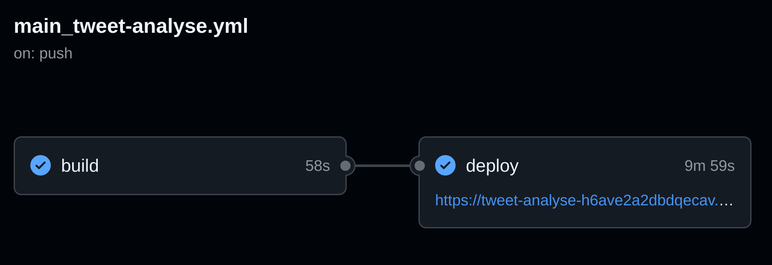
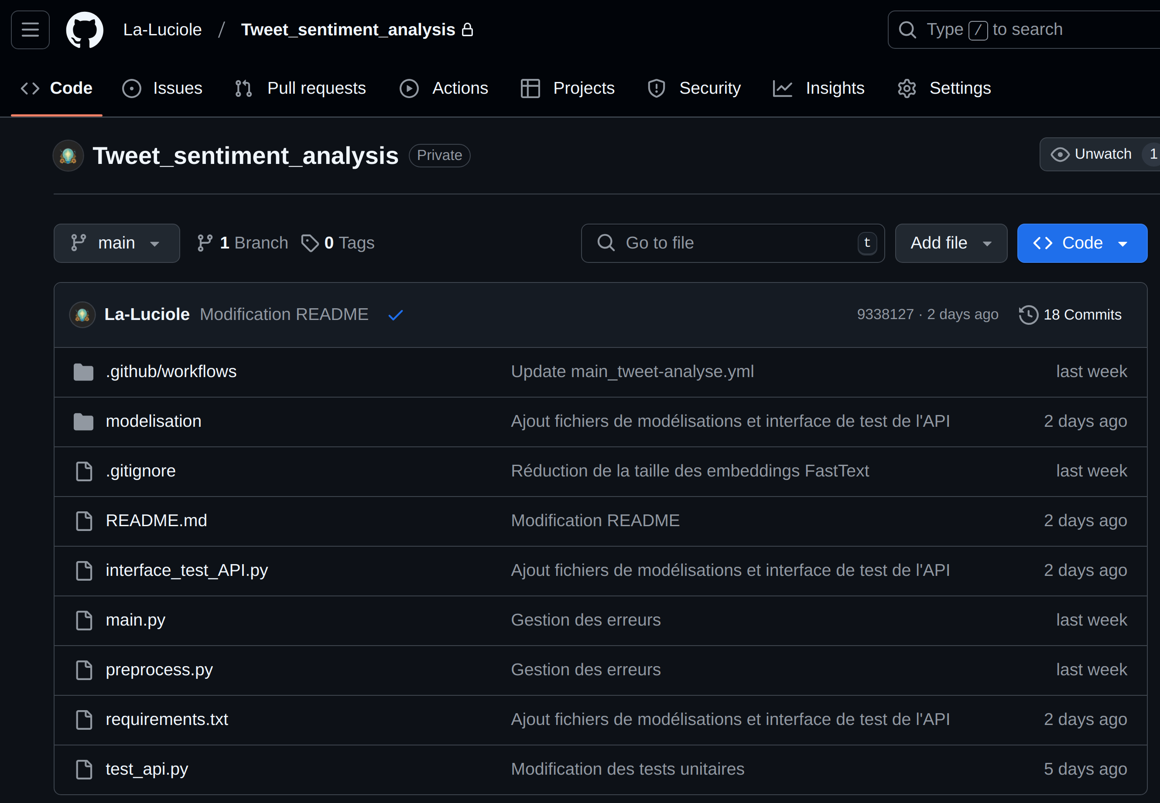
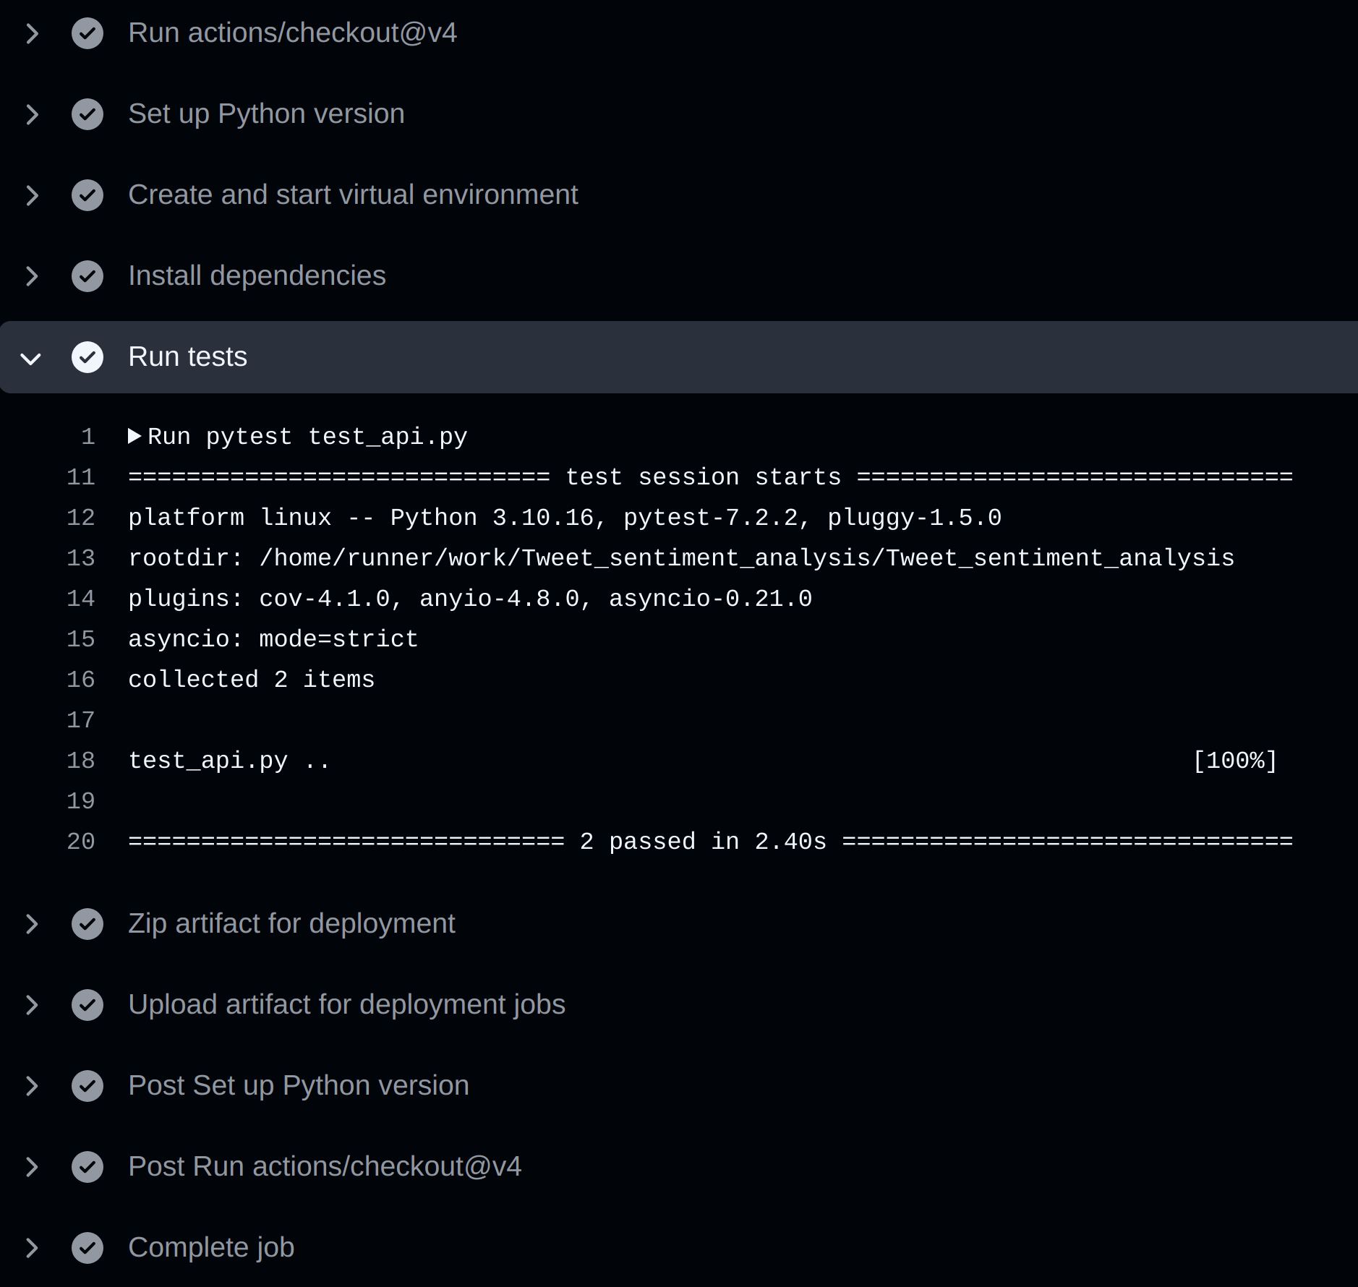
Mise en production et suivi
Pipeline de déploiement continu

Slide 14
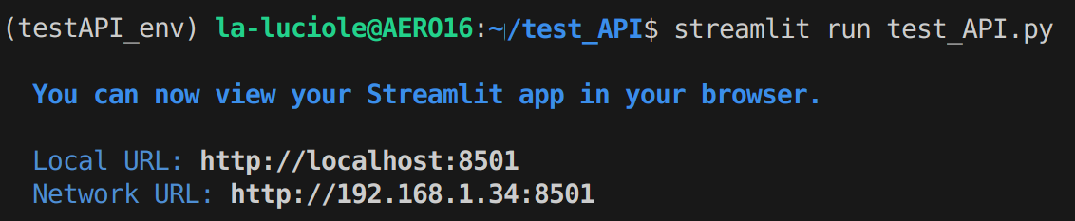
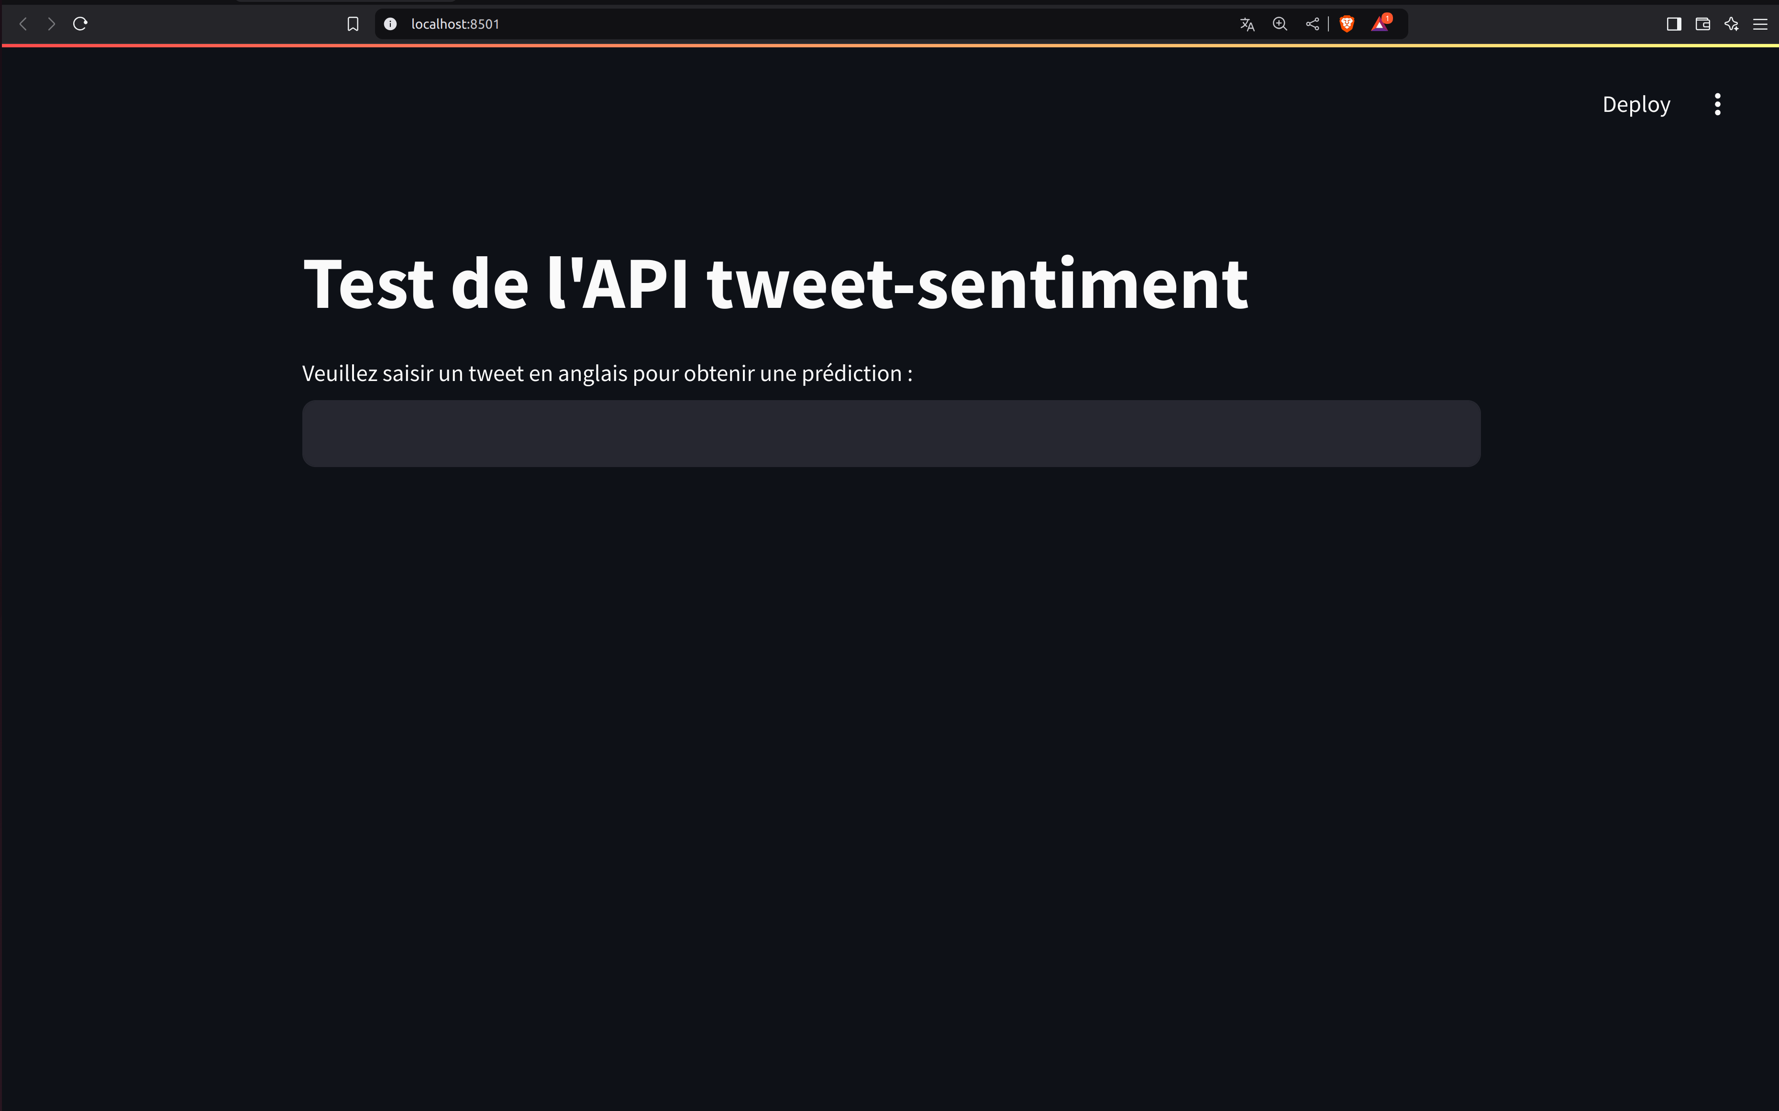
Mise en production et suivi
Démonstration du moteur d’inférence

Slide 15
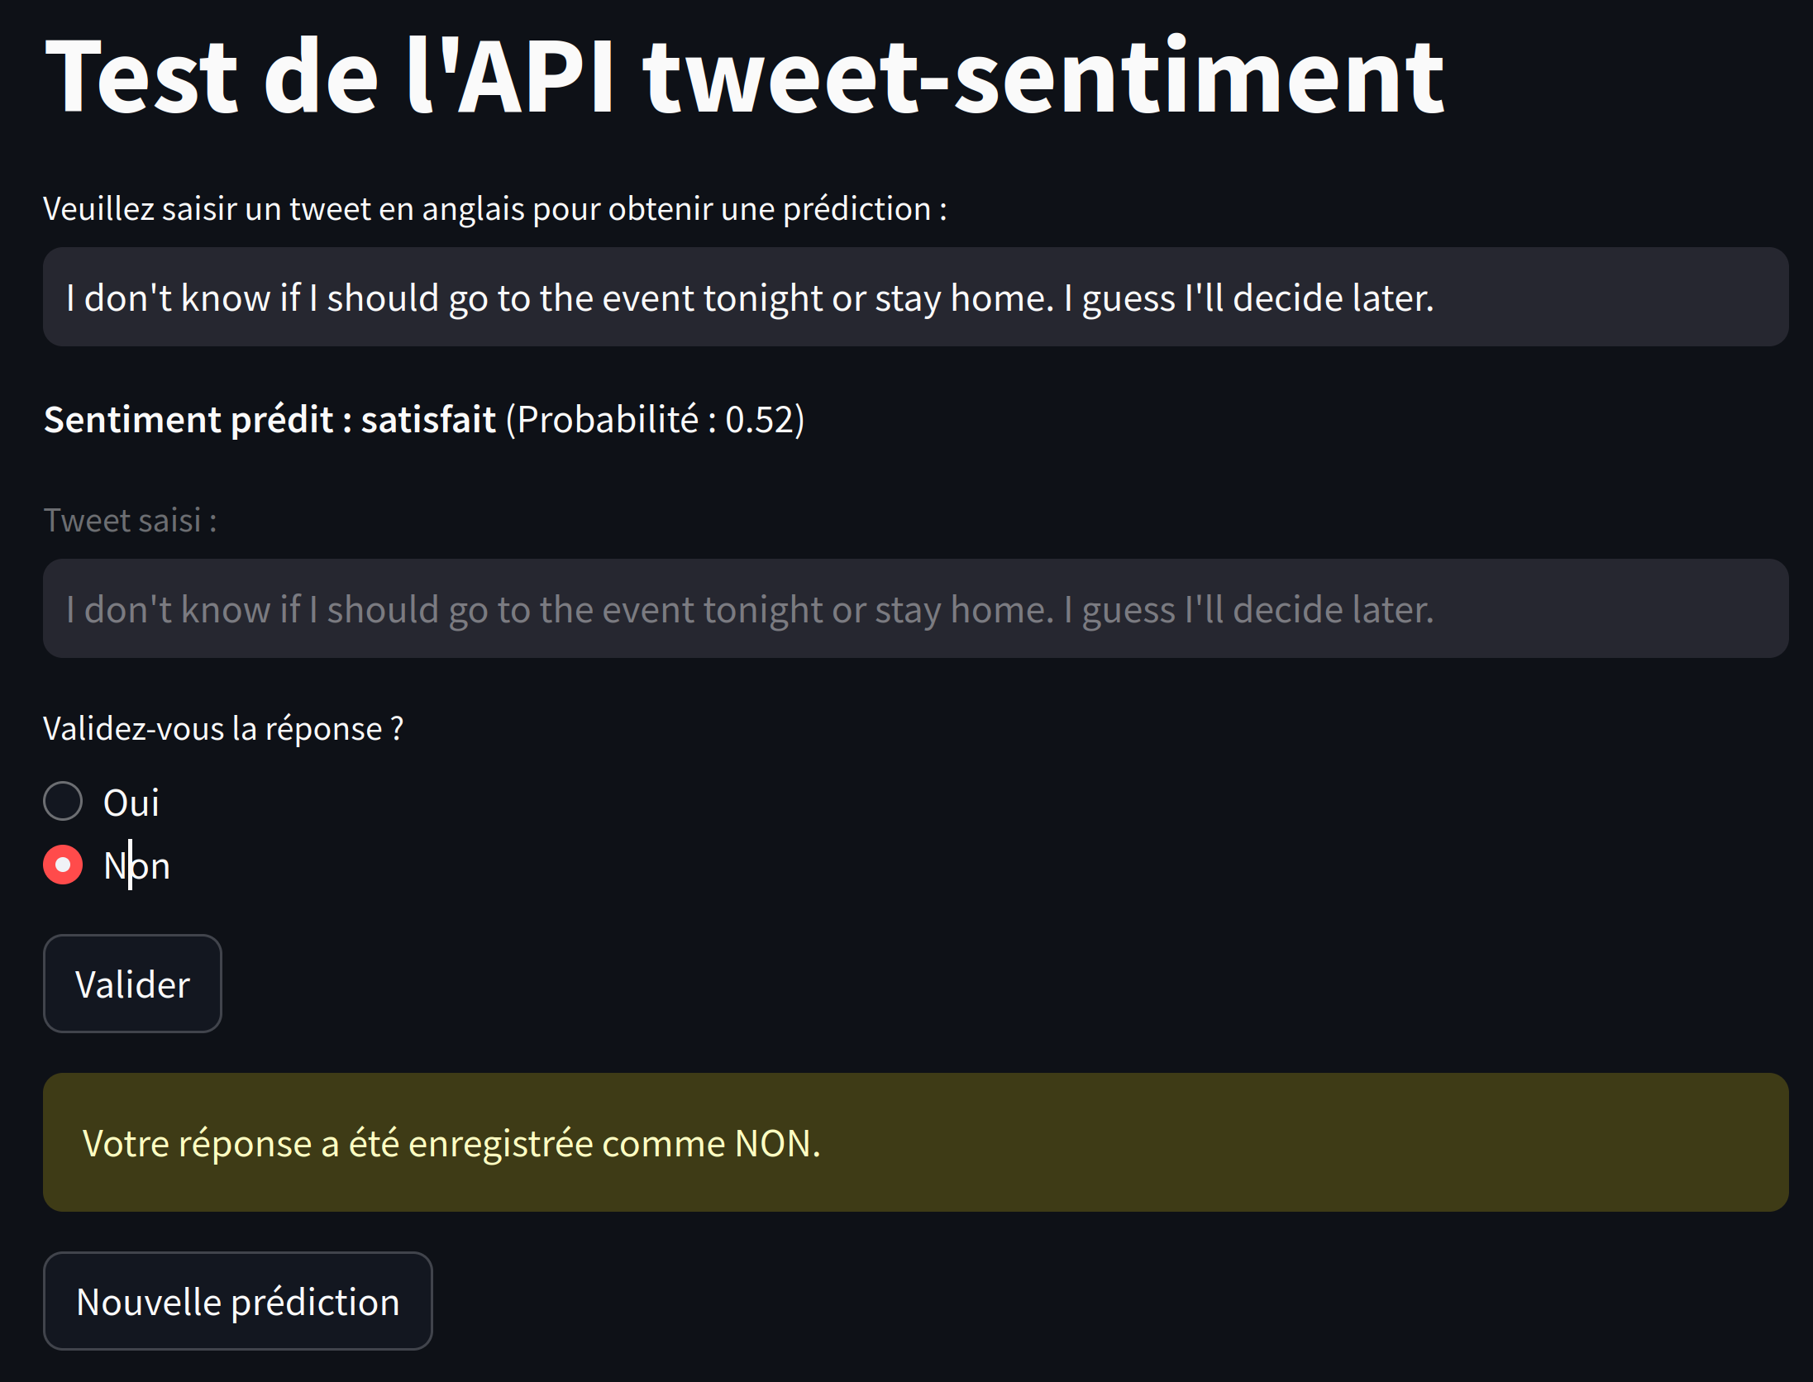


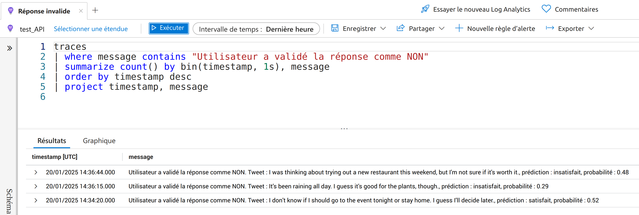
Mise en production et suivi
Suivi des performances du modèle

Slide 16
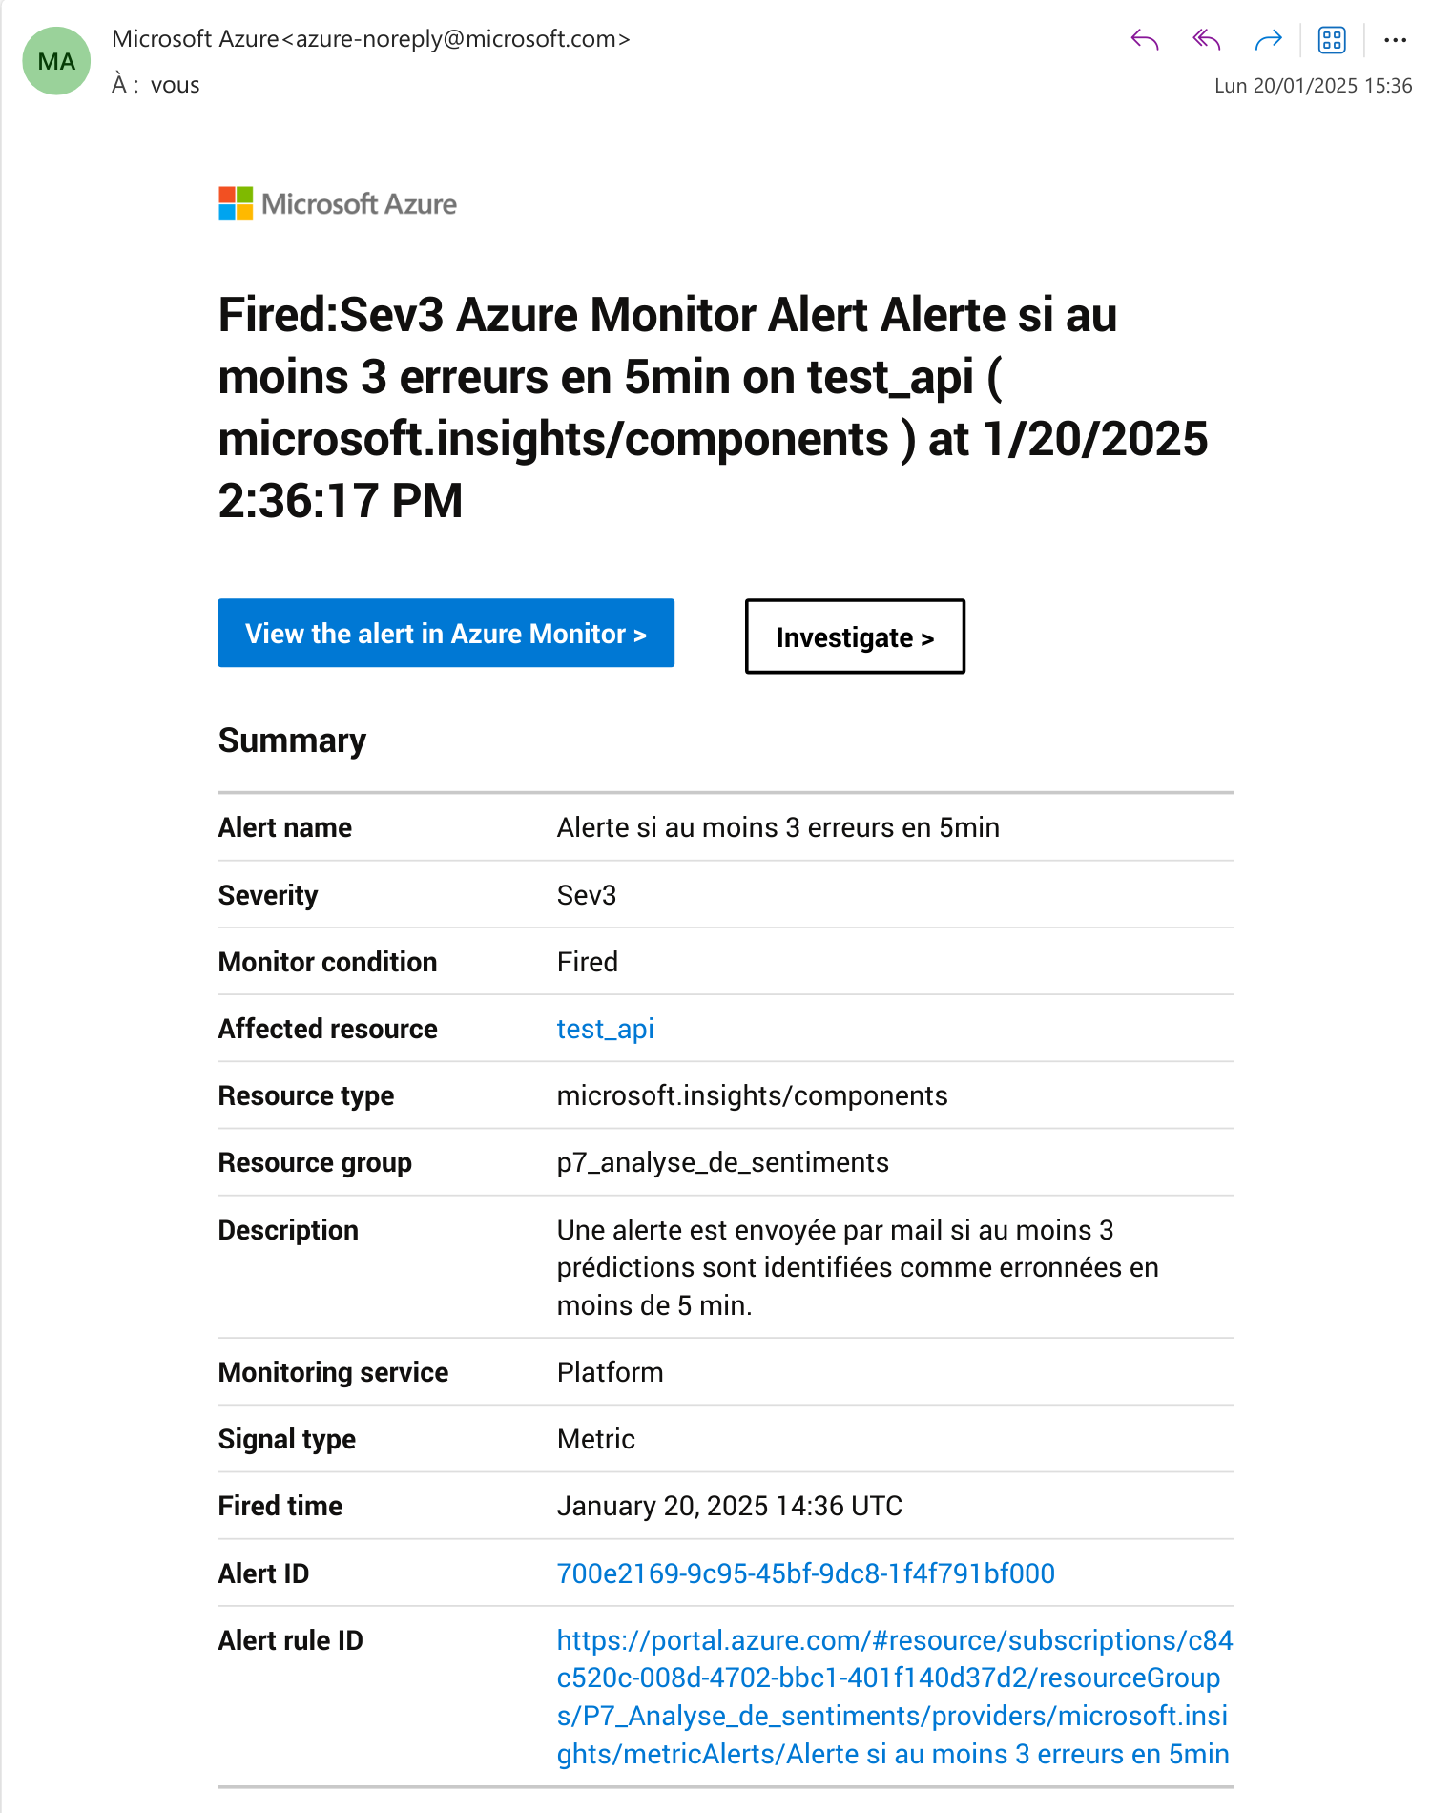
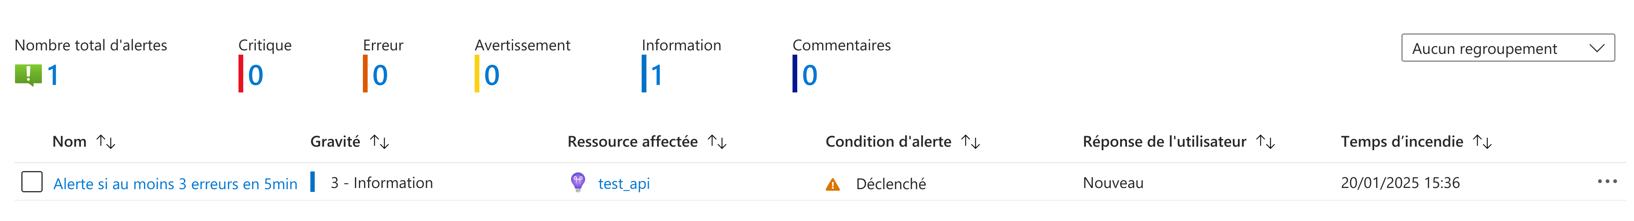

Mise en production et suivi
Suivi des performances du modèle
Mail d’alerte envoyé
si l’utilisateur identifie
3 prédictions erronées
en moins de 5 minutes !

Slide 17
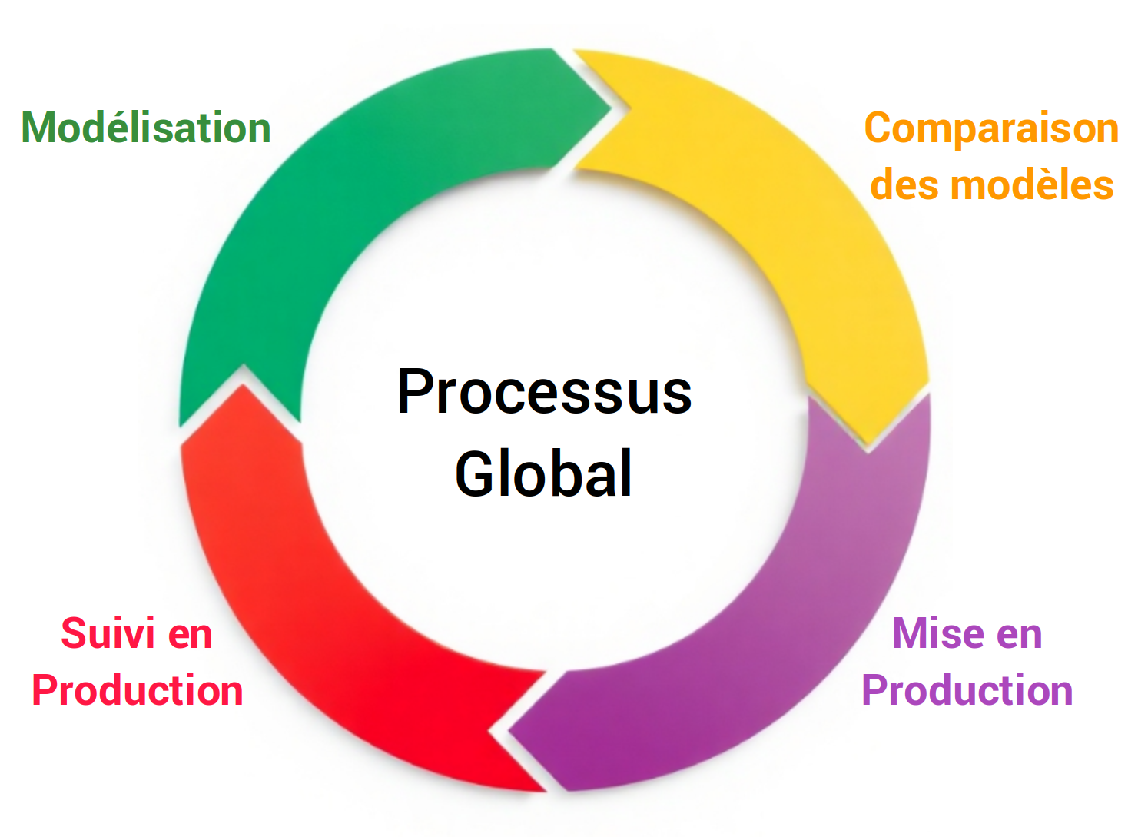
Mise en production et suivi
Synthèse et amélioration
→ Un modèle performant
→ Une automatisation complète
→ Possibilité d’extension vers d’autres langues, d’autres plateformes

